Slide 1
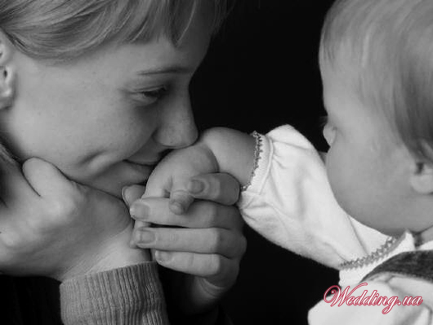
Страна эмоций
Педагог-психолог МБУ № 147 «Сосенка»
Кутузова Л.А.

Slide 2
Содержание
Основные эмоции человека
Пиктограммы эмоций
Игра «Угадай эмоцию»

Slide 3
Основные эмоции человека

Slide 4
Пиктограммы эмоций
радость
злость
испуг
грусть

Slide 5
«Угадай эмоцию»

Slide 6
«Угадай эмоцию»

Slide 7
«Угадай эмоцию»

Slide 8
«Угадай эмоцию»

Slide 9
Информационные источники
http://wedding.ua/images_user/images_polezno/wedding_magazines/vospitanie_detey_2.jpg
http://detsad-kitty.ru/uploads/posts/2010-01/1263917149_srrrsss.jpg
http://detsad-kitty.ru/uploads/posts/2010-01/1263917462_rrrsss.jpg
http://festival.1september.ru/articles/603548/img1.jpg
http://narod.ru/disk/start/15.dl2sa-narod.yandex.ru/10827016001/h733dfa9a0e28f4c788cff8aa123d20cb/nastr-solnishki.rar

